Slide 1
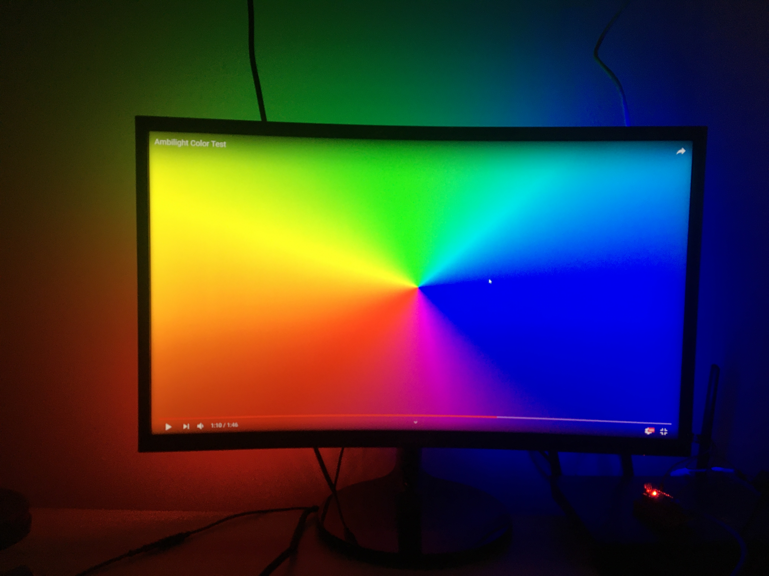
Záródolgozat védés
Ambilight háttérvilágítás
Készítette: Horváth Károly

Slide 2
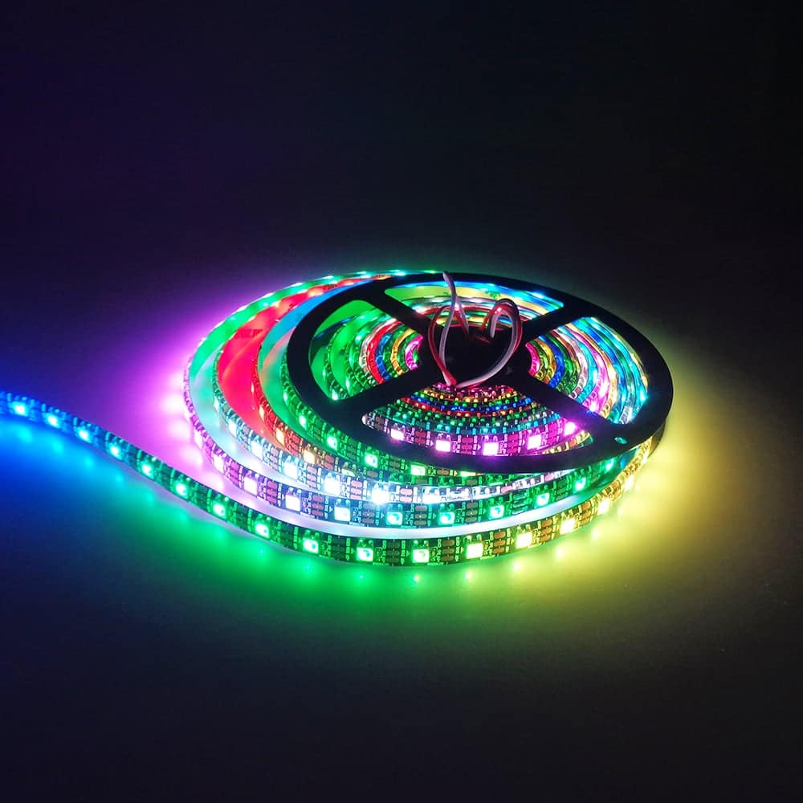
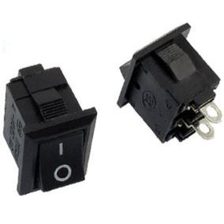
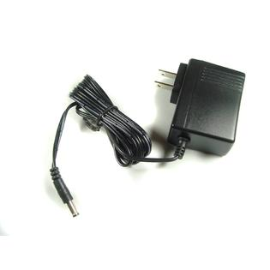
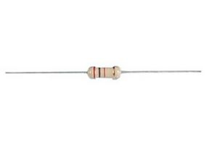
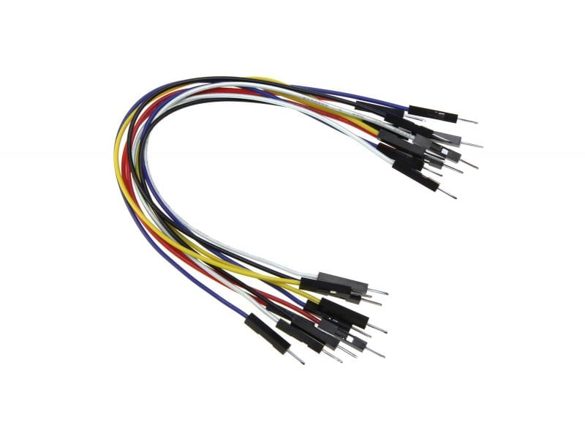
Felhasznált eszközök
Arduino Nano
WS2812B led szalag (5050 chip)
billenőkapcsoló
470Ω ellenállás
5V 3A áramellátás
jumper kábelek

Slide 3
Miért választottam ezt a témát?
led technológiák iránti érdeklődés
nagyon látványos eredményt kapunk, főleg játékoknál és filmeknél
optikailag megnöveli a képernyőt

Slide 4
Lehetséges megoldások
arduino-val vezérelt led szalag (olcsó, könnyen konfigurálható)
HDMI jel alapján vezérli a ledeket (drága, kevésbé személyre szabható)

Slide 5
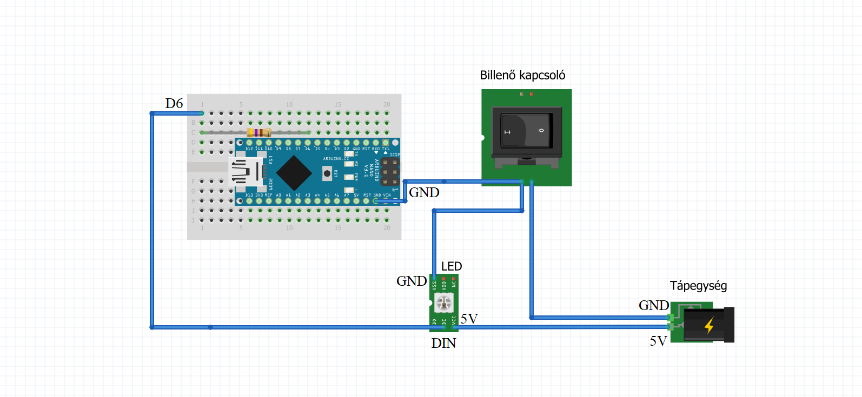
Az eszköz felépítése
led szalag körbe felragasztva a monitor hátuljára, sarkokon összeforrasztva
fontos: irány, és a ledek száma egyenlő legyen a szemközti oldalakon (17-17,31-31)
a szalag összekötve az arduinoval és a tápegységgel, valamint a kapcsoló beépítése

Slide 6
Az eszköz működése
a Prismatik nevű szoftveren belül megadjuk a baud rate-t, a serial portot, szegmensekre osztjuk a képernyőt (ledek számának megfelelően), majd beállítjuk a megfelelő színösszeállítást
az Arduino leolvassa a szegmenseken megjelenő színeket, ezt továbbítja a led szalagnak
a szalag pedig kivetíti a monitor hátuljára
a szalag áramellátását egy billenőkapcsolóval le és fel kapcsolhatjuk

Slide 7
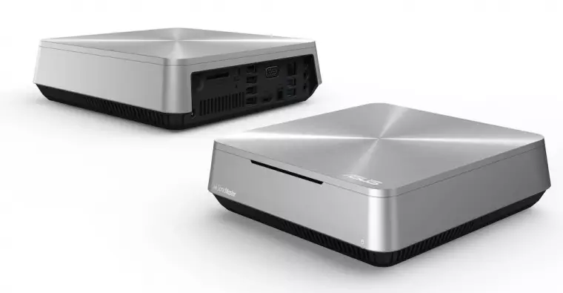
Felmerülő kérdések
Hogyan változik a rendszer felépítése, ha monitor helyett TV-n akarjuk alkalmazni?
az alap koncepció ugyanaz
a működéshez mindenképp szükséges egy windows/linux alapú HTPC/PC, arduino miatt
változtatásként be kell szerezni egy ilyen htpc-t, erre feltelepíteni a szoftvereket
vagy a korábban említett hdmi-s megoldással

Slide 8
Hogyan dolgozik össze az Arduino és a Prismatik nevű szoftver?
baud rate (115200), jelarány mértéke, hány modulált jel/másodperc
serial port beállítás (COM)
színtér megadás (RGB,GRB)
Ledek száma

Slide 9
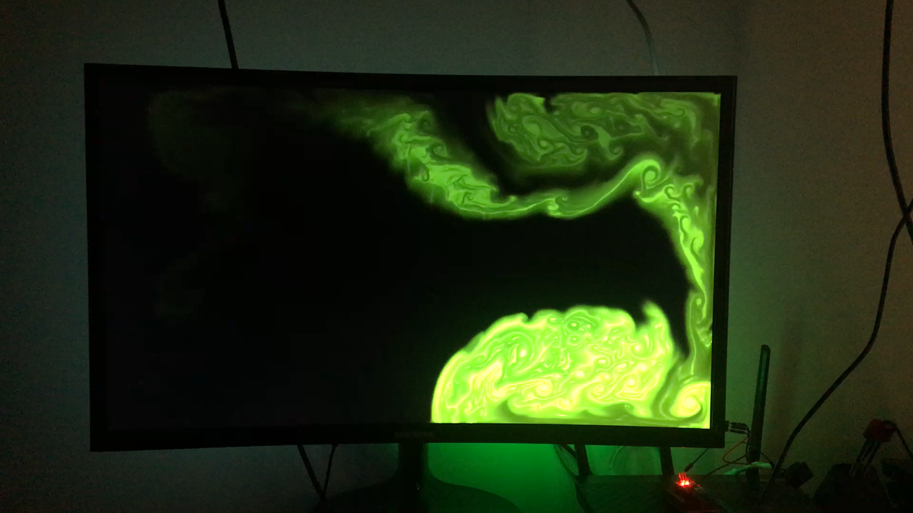
Milyen nehézségekbe ütköztem?
nem megfelelő színek mutatása
villogás
Common Ground jelenség (külön tápellátású eszközöket ugyanarra a groundra célszerű kötni, kivételek az erősítők)

Slide 10
Köszönöm a figyelmet!

